Slide 1

IHK Abschlussprüfung
Sommer 2017
Entwicklung eines Carsharing Simulator
Prüfling: | Felix Heitbrock Prüflingsnummer: 101 20505
Ausbildungsbetrieb: | Werkzeugmaschinenlabor RWTH Aachen

Slide 2
Agenda
1
Person und Ausbildung
2
Aufgabenstellung
3
Lösungsansatz
4
Ausblick

Slide 3
Agenda
1
Person und Ausbildung
2
Aufgabenstellung
3
Lösungsansatz
4
Ausblick

Slide 4





Ausbildung Wer bin ich ?
Felix Heitbrock
Gymnasium Herzogenrath
Berufskolleg Alsdorf – Infomrationstechnischer Assistent
MATSE Ausbildung und Studium
Werkzeugmaschinenlabor WZL der RWTH Aachen
Lehrstuhl für Werkzeugmaschinen - Gruppe Informationstechnik und MES
Notes:
Gymnasium Herzogenrath
Nach der 9. Klasse Berufskolleg Alsdorf (Abitur & Ausbildung ITA)
Studium und MATSE Ausbildung am WZL

Slide 5
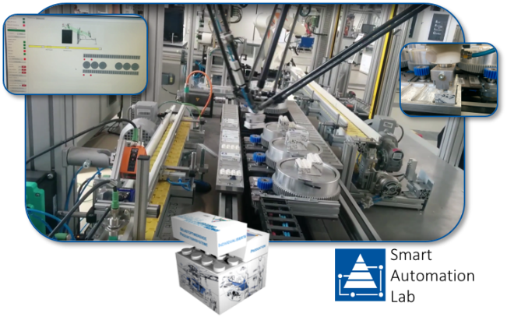
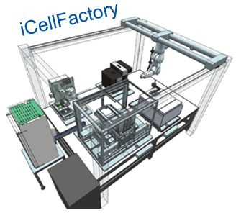

Ausbildung Tätigkeiten am WZL
Werkzeugmaschinenlabor WZL der RWTH Aachen
Lehrstuhl für Werkzeugmaschinen - Gruppe Informationstechnik und MES
Betreuung und Weiterentwicklung des Smart Automation Lab (SAL) MES
Erstellen einer Simulation des SAL
iCellFactory
Weiterentwicklung eines Biotechnologischen Leitsystems
Entwicklung eines Scheduling Systems
Notes:
Ggf. Was ist das WZL ?
MES vs Leitsystem ???
MES := Manufacturing Execution System
SAL := Forschungsanlage zur Fertigung von individualisierbaren Produkten (Hubolino Steinen)

Slide 6
Agenda
1
Person und Ausbildung
2
Aufgabenstellung
3
Lösungsansatz
4
Ausblick

Slide 7



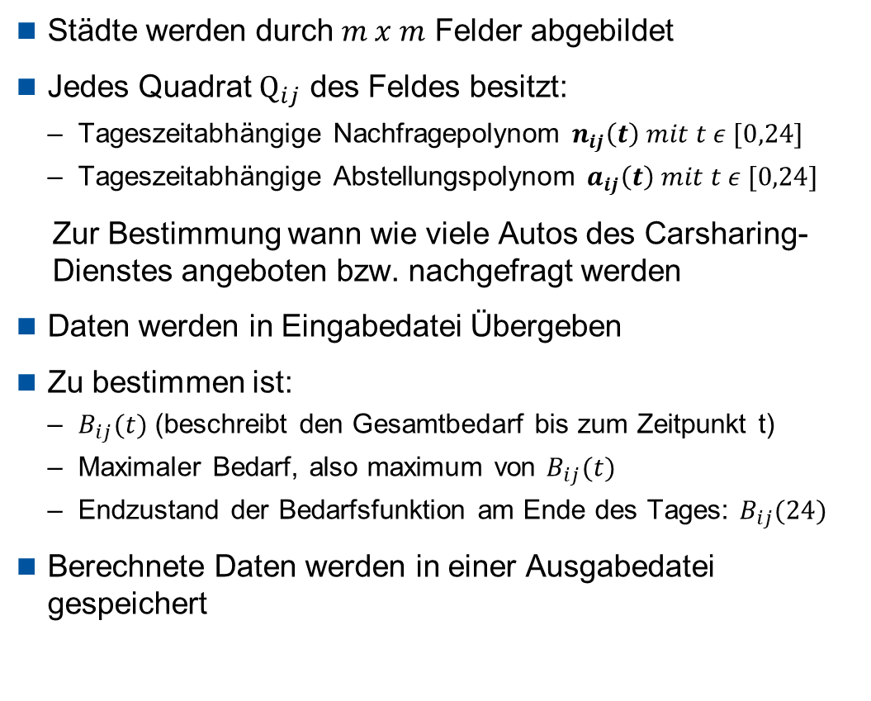
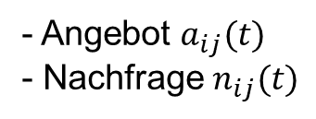
Aufgabenstellung Wiederholung der Aufgabenstellung
m
Städte werden durch $m x m$ Felder abgebildet
Jedes Quadrat $Q_{ij}$ des Feldes besitzt:
Tageszeitabhängige Nachfragepolynom $n_{ij}\left(t\right) mit t ε [0,24]$
Tageszeitabhängige Abstellungspolynom $a_{ij}\left(t\right) mit t ε [0,24]$
Zur Bestimmung wann wie viele Autos des Carsharing- Dienstes angeboten bzw. nachgefragt werden
Daten werden in Eingabedatei Übergeben
Zu bestimmen ist:
$B_{ij}(t)$ (beschreibt den Gesamtbedarf bis zum Zeitpunkt t)
Maximaler Bedarf, also maximum von $B_{ij}(t)$
Endzustand der Bedarfsfunktion am Ende des Tages: $B_{ij}(24)$
Berechnete Daten werden in einer Ausgabedatei gespeichert
m
$$Q_{ij}$$
- Angebot $a_{ij}(t)$
- Nachfrage $n_{ij}(t)$

Slide 8
Agenda
1
Person und Ausbildung
2
Aufgabenstellung
3
Lösungsansatz
4
Ausblick

Slide 9
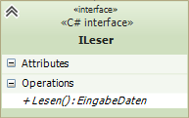

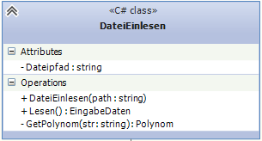
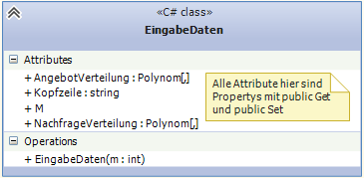
Lösungsansatz Dateneingabe
Verwendung des Strategy Pattern
DateiEinlesen ließt die Daten aus einer Eingabedatei ein
Hier wird EingabeDaten instanziiert
In EingabeDaten befinden sich alle Daten die das Programm zum erzeugen der Ausgabedaten benötigt
Die Eingabedatei hat folgendes Format:
# Stadtname
# m
1
# Polynome Nachfrage
0 0.2023761 -0.0287711 0.0016925 -0.0000352
# Polynome Abstellungen
0.434782 0 0 0 0

Slide 10

Lösungsansatz Theorie: Berechnung der Bedarfsfunktion
Die Integrale von $n_{ij}\left(s\right)$ und $a_{ij}\left(s\right)$ geben an wann ein Auto ausgeliehen/zurückgegeben werden wird
$N_{ij}\left(t\right)= \int_{0}^{t}{n_{ij}\left(s\right)ds }$
$A_{ij}\left(t\right)= \int_{0}^{t}{a_{ij}\left(s\right)ds}$
Die Bedarfsfunktion ergibt sich aus diesen Integralen
Nur Ganzzahlige Werte sind zugelassen
$B_{ij}\left(t\right)= \left\lfloor N_{ij}(t)\right\rfloor −\left\lfloor A_{ij}\left(t\right)\right\rfloor$
P
+
-
2
1
0
-1
-1
+1
-2
-1
Bedarfsfunktion
Abstellung Integral
Nachfrage Integral
Änderung

Slide 11
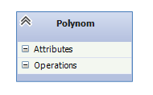
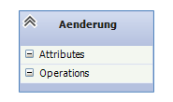
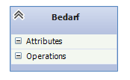
Lösungsansatz Implementierung: Berechnung der Bedarfsfunktion
2
1
0
-1
-1
+1
-2
-1
Bedarfsfunktion
Abstellung Integral
Nachfrage Integral
Änderung
Klasse Polynom für Angebot und Nachfrate
Bestimmen der Änderungen mithilfe der Integrale und des Bisektionsverfahrens
Aus den Änderungen ergibt sich die Bedarfsfunktion

Slide 12
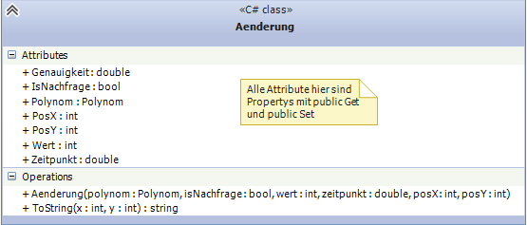
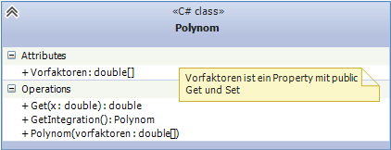
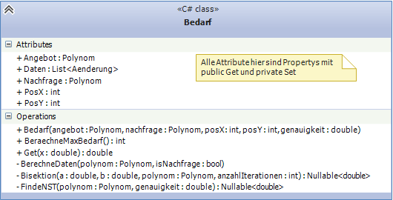
Lösungsansatz Polynom, Aenderung & Bedarf

Slide 13
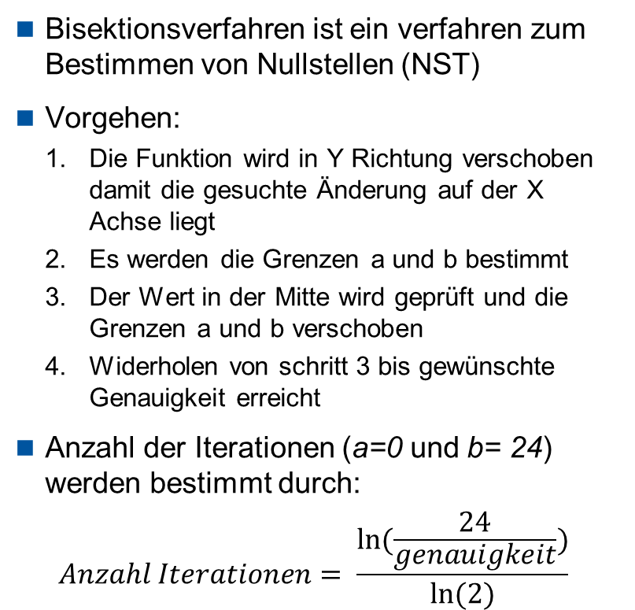
Lösungsansatz Bisektionsverfahren
2
Bisektionsverfahren ist ein verfahren zum Bestimmen von Nullstellen (NST)
Vorgehen:
Die Funktion wird in Y Richtung verschoben damit die gesuchte Änderung auf der X Achse liegt
Es werden die Grenzen a und b bestimmt
Der Wert in der Mitte wird geprüft und die Grenzen a und b verschoben
Widerholen von schritt 3 bis gewünschte Genauigkeit erreicht
Anzahl der Iterationen (a=0 und b= 24) werden bestimmt durch:
$$Anzahl Iterationen= \frac{ln(\frac{24}{genauigkeit})}{ln(2)}$$
1
0
-1
2
1
0
-1
2
a
b
1
0
-1
2
a
b
1
0
-1
2
a
b
1
0
-1
Notes:
Herleitung der angegebenen Formel:
$\frac{24}{2^{n}}=genauigkeit ⇒ \frac{24}{genauigkeit}=2^{n} ⇒n= \frac{ln(\frac{24}{genauigkeit})}{ln(2)}$

Slide 14
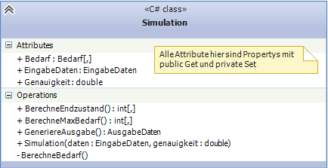

Lösungsansatz Endzustand und Maximaler Bedarf
Der Endzustand eines Tages wird bestimmt mit $B_{ij}(24)$
Jede Änderung des Tages wird aufaddiert
Der Maximaler Bedarf entspricht dem Maximalen Funktionswert der Bedarfsfunktion
Alle Änderungen werden nach Zeitlichem Auftreten sortiert (bei gleichzeitigem Änderungen hat die Abstellung Vorrang
Es wird durch alle Änderungen iteriert und so der Maximalwert ermittelt

Slide 15
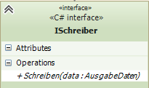
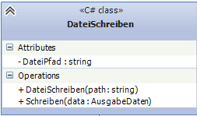
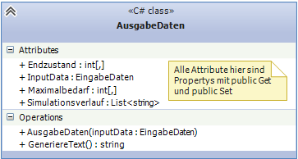
Lösungsansatz Datenausgabe
Verwendung des Strategy Pattern
DateiSchreiben schreibt die berechneten Ergebnisse in eine Ausgabedatei
Die AusgabeDaten (Ergebnisse der Berechnung) werden übergeben
Die Ausgabedatei hat folgendes Format:
# Stadtname
Abstellung in Q_11 zu t=2,30
Nachfrage in Q_11 zu t=3,76
…
Abstellung in Q_11 zu t=23,00
Nachfrage in Q_11 zu t=23,43
Endzustand des Tages:
0
Maximaler Bedarf:
1

Slide 16
Agenda
1
Person und Ausbildung
2
Aufgabenstellung
3
Lösungsansatz
4
Ausblick

Slide 17

Ausblick Erweiterungs- und Verbesserungsmöglichkeiten
Verwendung von Interfaces erlaubt es Eingabe und Ausgabeformat beliebig auszutauschen z. B.:
Anders Dateiformat
GUI Benutzerschnittstelle
Parallelisierung
Gut realisierbar, da einzelne Bedarfsfunktionen unabhängig voneinander berechnet werden können
Bessere Skalierung
Nicht jede einzelne Nullstelle bestimmen
Beschleunigung des Algorithmus zu lasten der Genauigkeit

Slide 18
Bild Quellen
https://pixabay.com/
http://www.wzl.rwth-aachen.de/de/bfaaa371d001b65dc12581210028729b.htm
http://www.smartautomationlab.de
https://www.google.de/maps

Slide 19
Vielen Dank
für Ihre Aufmerksamkeit

